Slide 1
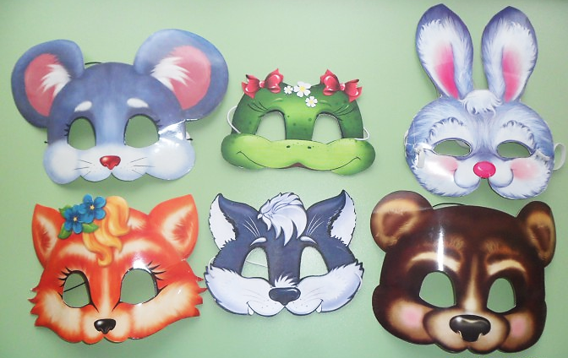
Использование потенциала маскотерапии в работе с детьми с ОВЗ
Кайзер-Симон Нина Сергеевна, учитель математики,
ГКОУ «Волгоградская школа-интернат №1»

Slide 2
Задачи маскотерапии
познакомить с разнообразными материалами и приспособлениями для изготовления масок;
освоить правила безопасности и личной гигиены при работе с ручным инструментом, воспитывать культуру труда и навыки аккуратности;
изучать историю возникновения театральной маски;
учить определять виды и характер масок:
познакомить с традициями праздников, во время проведения которых использовались обряды ряжений и облачений в маски (Венецианский карнавал, Рождество, Масленица, народные игрища и забавы);
учить детей создавать маски в различных техниках:
папье-маше;
конструирование из бросового материала (поролон, одноразовые тарелки);
коллаж (смешанная техника с использованием рисования, аппликации и дополнительных декоративных материалов);
театральная; карнавальная; | ритуальная; игровая; | защитная или медицинская; маска смеха и печали;

Slide 3
конструирование из бумаги, в том числе оригами, с элементами рисования, аппликации, пластилинографии, нетрадиционные техники рисования и аппликации;
учить активно применять маски в театрализованной деятельности;
учить подбирать соответствующее маскам произведение для театрализованной импровизации.
Выделяют активную и пассивную маскотерапию. Первая предполагает побуждение к самостоятельному творчеству, пассивная - основана на использовании уже существующих масках.
Также она может быть групповой и индивидуальной.
Например:
индивидуальная (использование пересказа; переход рассказа в заранее запланированный диалог, импровизационный диалог по заданной ситуации;
групповая (драматизация, инсценирование, при которой ребенок выступает в образе персонажа, театрализация специально составленного для него рассказа).

Slide 4
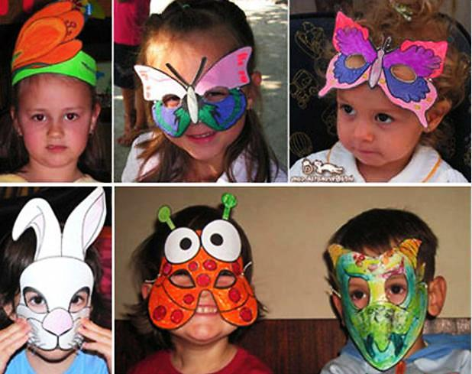
Функции:
Коммуникативно – рефлексивная . В результате занятий происходит коррекция личностной оценки, формируются навыки общения и терпение к своему состоянию. Появляется желание добиться больших результатов и гордость за свое упорство – это формирует общий положительный фон для выздоровления.
Катарсистическая – опустошающая. Возможность освободиться от негативных мыслей, и это удается, благодаря ощущению внутренней гармонии.
Регулятивная – снятие напряжения. Положительное психоэмоциональное состояние моделируется благодаря улучшению общего окружения и сосредоточенности на процессе.

Slide 5
Как использовать
как атрибут театрализованной деятельности, часть костюма:
инсценирование мини-диалогов, стихов, рассказов, сказок, потешек и частушек;
разыгрывание спектаклей;
концерты, праздничные утренники, новогодние карнавалы;
во время проведения маскотерапии (вид арт-терапии);
на занятиях по речевому развитию;
как сюрпризный момент на разнообразных занятиях (чтение художественной литературы, математика, рисование, музыка и т. д.);
во время режимных моментов, например, во время утренней гимнастики;
как оригинальный материал для проведения конкурсов, выставок совместного творчества, презентаций («Карнавальные маски своими руками»);
как декоративное украшение помещения, например, как экспонаты мини-музея маски в театральном уголке.

Slide 6
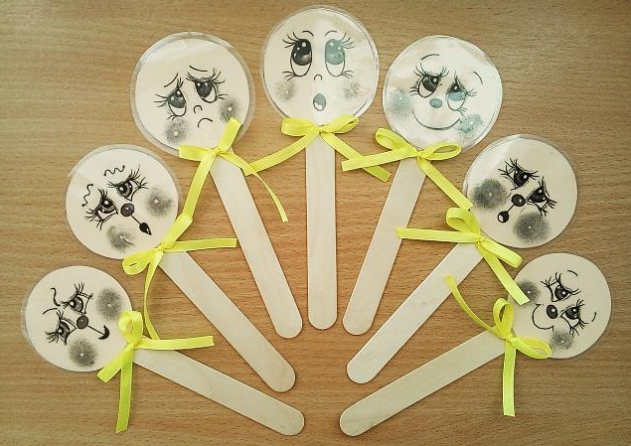
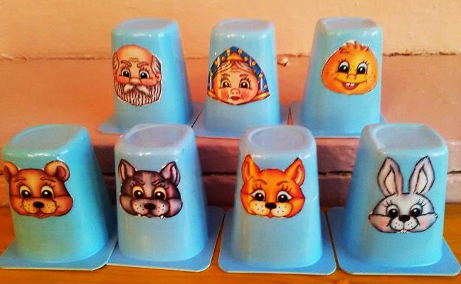
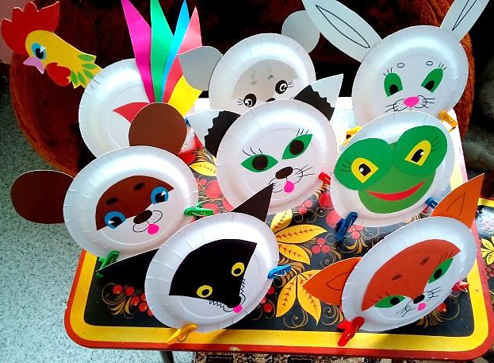
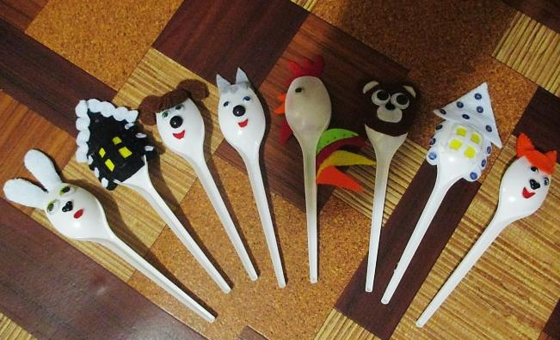
Инструкция: выберите для изготовления вариант маски, рассмотрите, из каких материалов она сделана. Если нужно обратитесь за помощью.

Slide 7
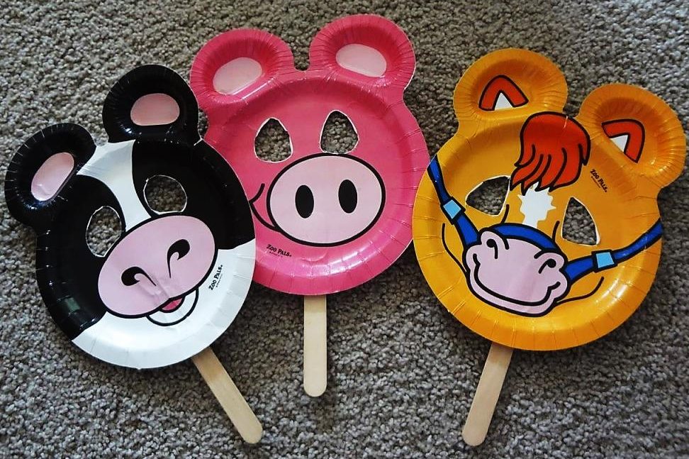
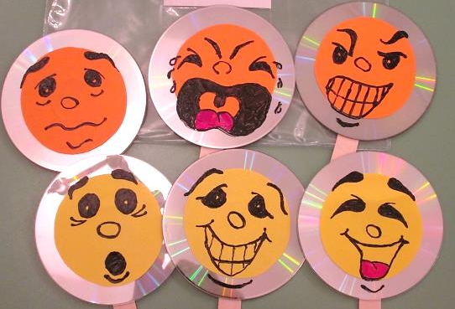
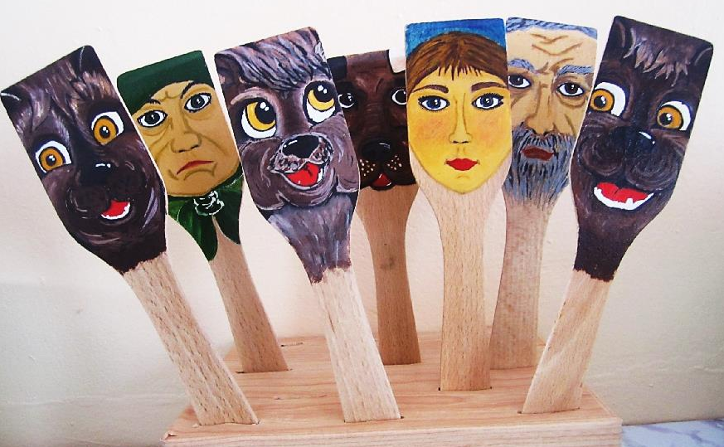
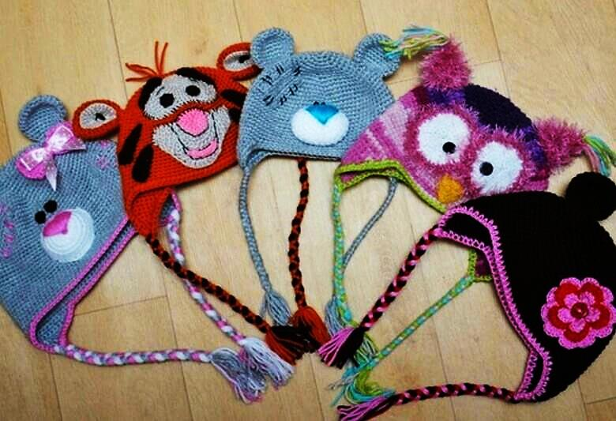

Slide 8
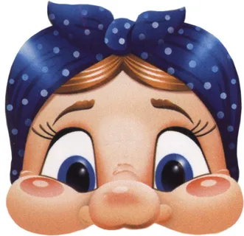
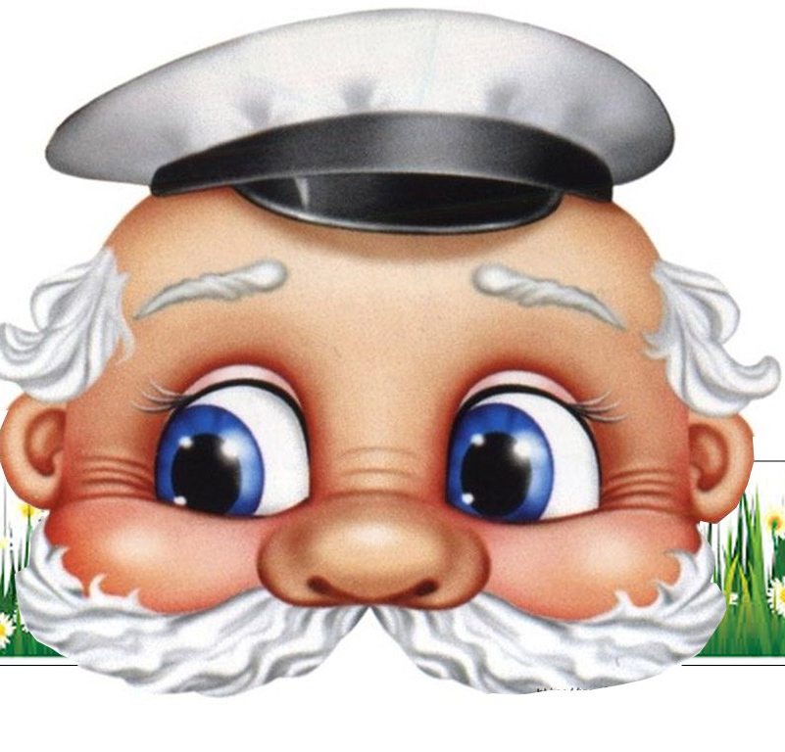
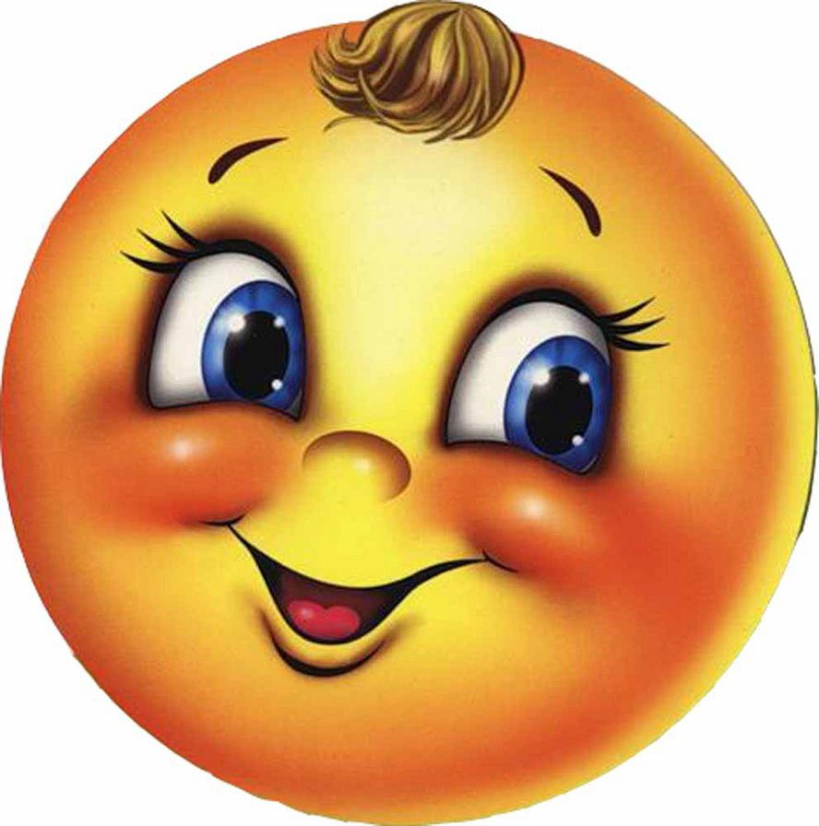
Инструкция: выберите маску, из какой сказки этот персонаж?
Оденьте маски, сыграйте предложенный отрывок.

Slide 9
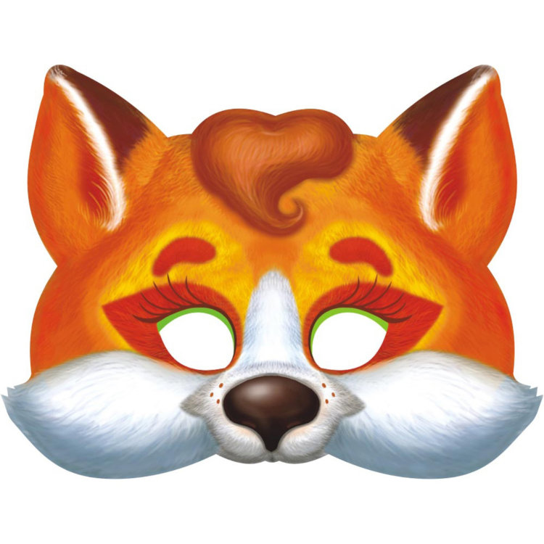
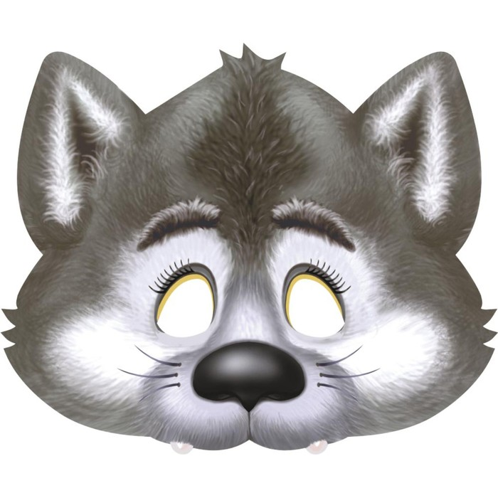
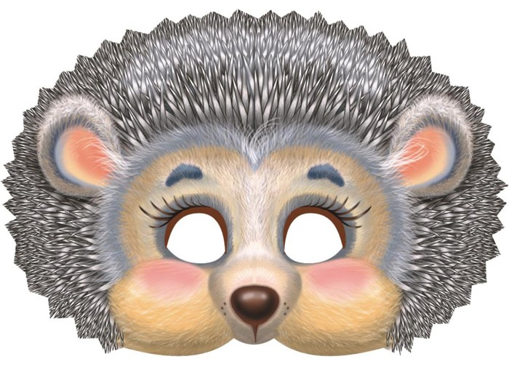
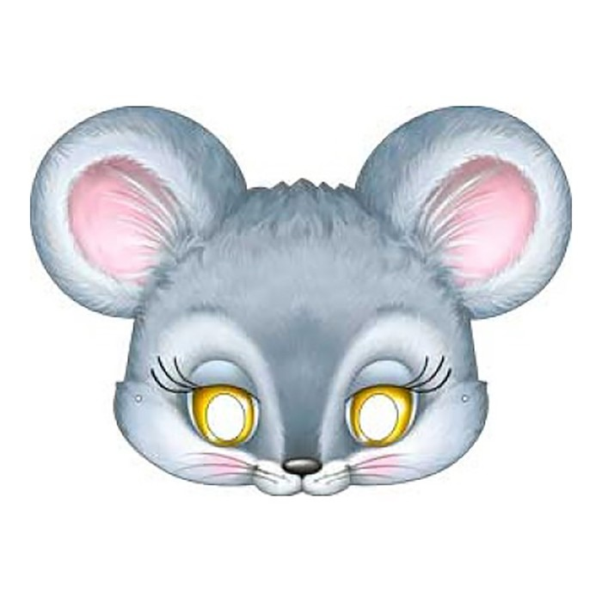
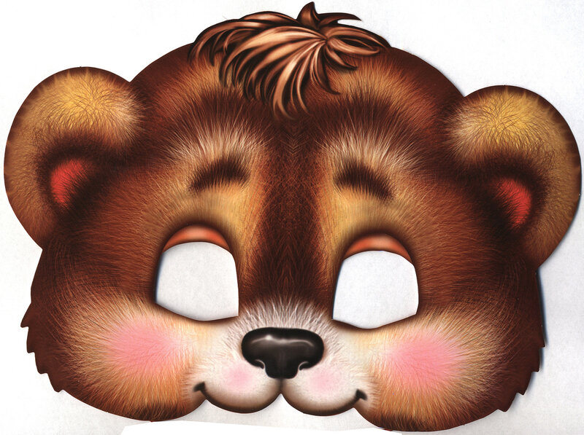
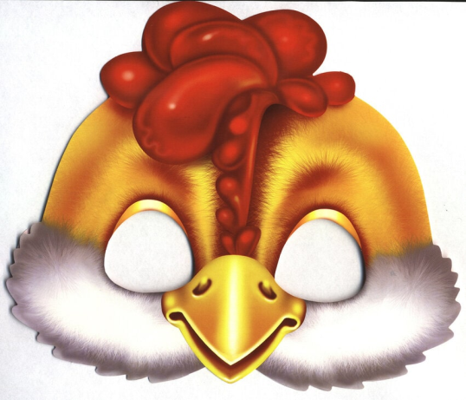
Инструкция: играйте со мной в игры с масками.
«Маска, я тебя знаю!» —отгадать маску, задавая вопросы (Это человек? Птица? Она крякает или кукарекает? и т. д.);
«Расскажи об эмоции»; | «Угадай эмоцию»;
«Изобрази такую же эмоцию»; | «Вспомни сказочного героя»;
«Оживлялки»; | «Маска, кто ты?».

Slide 10
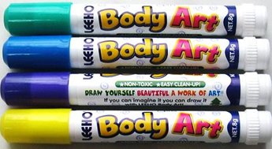




.
Инструкция: нанесите с помощью специального карандаша рисунок на руке.
боди пэйнтинг
боди арт
фэйс-арт

Slide 11
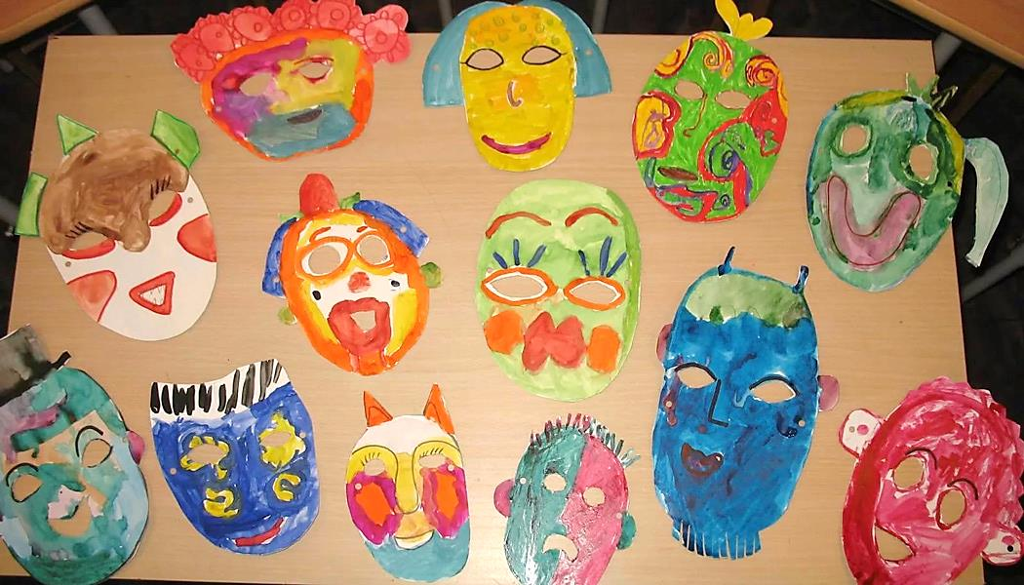
.
Инструкция: нарисуйте маску текущего дня (маску настроения).

